Slide 1
第3章 动态规划
Notes:
欢迎辞

Slide 2
学习要点:
理解动态规划算法的概念。
掌握动态规划算法的基本要素
（1）最优子结构性质
（2）重叠子问题性质
掌握设计动态规划算法的步骤
(1)找出最优解的性质，并刻画其最优子结构特征。
(2)递归地定义最优值。
(3)以自底向上的方式计算出最优值。
(4)根据计算最优值时得到的信息，构造最优解。

Slide 3
通过应用范例学习动态规划算法设计策略
（1）矩阵连乘问题；
（2）最长公共子序列；
（3）最大子段和
（4）凸多边形最优三角剖分；
（5）多边形游戏；
（6）图像压缩；
（7）电路布线；
（8）流水作业调度；
（9）0-1背包问题；
（10）最优二叉搜索树。

Slide 4
算法总体思想
动态规划算法与分治法类似，其基本思想也是将待求解问题分解成若干个子问题
T(n)
=
n
T(n/2)
T(n/2)
T(n/2)
T(n/2)

Slide 5
但是,分解得到的子问题往往不是互相独立的。不同子问题的数目常常只有多项式量级。
在用分治法求解时，有些子问题被重复计算了许多次。
T(n)
=
n
n/2
n/2
n/2
n/2
T(n/4)
T(n/4)
T(n/4)
T(n/4)
T(n/4)
T(n/4)
T(n/4)
T(n/4)
T(n/4)
T(n/4)
T(n/4)

Slide 6
动态规划算法的总体思想
如果能够保存已解决的子问题的答案，而在需要时再找出已求得的答案，就可以避免大量重复计算，从而得到多项式时间算法。
可以用一个表来纪录所有已解决的子问题的答案，以后需要时，只需查询此表即可。
T(n)
=
n
n/2
n/2
n/2
n/2
T(n/4)
T(n/4)
T(n/4)
T(n/4)
T(n/4)
T(n/4)
T(n/4)
T(n/4)
T(n/4)
T(n/4)
T(n/4)

Slide 7
动态规划基本步骤
找出最优解的性质，并刻画其结构特征。
递归地定义最优值。
以自底向上的方式计算最优值。
根据计算最优值时得到的信息，构造最优解。
1－3基本步骤。
动态规划算法常用于求解具有某种最优性质的问题.
可能有许多可行解, 希望找到具有最优值的那个解.

Slide 8
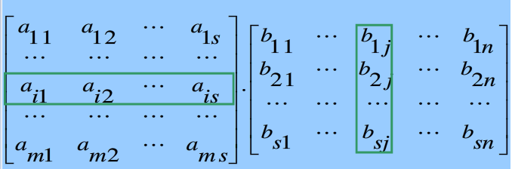
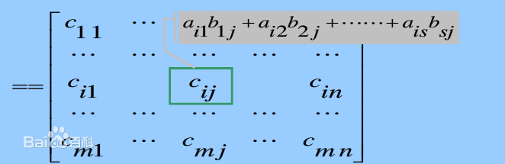
3.1 矩阵连乘问题
A_{m ×s}
B_{s ×n}
C_{m ×n}
A_{m ×s}
B_{s ×n}
需要的乘法次数: m×s ×n

Slide 9
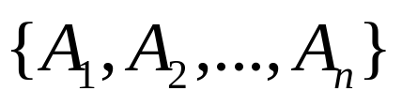



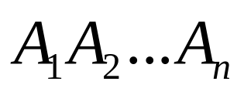
3.1 矩阵连乘问题
给定n个矩阵 ， 其中 与 是可乘的， 。考察这n个矩阵的连乘积
由于矩阵乘法满足结合律，所以计算矩阵的连乘可以有许多不同的计算次序。这种计算次序可以用加括号的方式来确定。
若一个矩阵连乘积的计算次序完全确定，即连乘积已完全加括号，则可以依此次序反复调用2个矩阵相乘的标准算法计算矩阵连乘积.

Slide 10
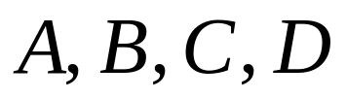









完全加括号的矩阵连乘积
完全加括号的矩阵连乘递归定义:
（1）单个矩阵是完全加括号的；
（2）矩阵连乘积A是完全加括号的，则A可表示为2个完全加括号的矩阵连乘积B 和C 的乘积并加括号，即A=(BC)
数乘次数:16000, 10500, 36000, 87500, 34500

Slide 11
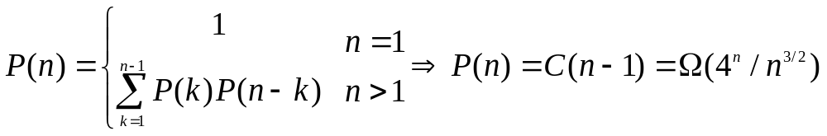
3.1 矩阵连乘问题 (3)
给定n个矩阵｛A₁,A₂,…,A_{n}｝，其中A_{i}与A_{i+1}是可乘的，i=1，2…，n-1。如何确定计算矩阵连乘积的计算次序，使得依此次序计算矩阵连乘积需要的数乘次数最少。
穷举法：列举出所有可能的计算次序，并计算出每一种计算次序相应需要的数乘次数，从中找出一种数乘次数最少的计算次序。
算法复杂度分析：
对于n个矩阵的连乘积，设其不同的计算次序个数为P(n)。
由于每种加括号方式都可以分解为两个子矩阵的加括号问题：(A₁...A_{k})(A_{k+1}…A_{n}),可以得到关于P(n)的递推式如下：

Slide 12
令h (0)=1, h(1)=1，卡塔兰数满足递归式：
h(n)= h(0)*h(n-1) + h(1)*h(n-2) + ... + h(n-1)h(0)(其中n>=2),这是n阶递推关系;
该递推关系的解为：h(n)=C(2n,n)/(n+1)

Slide 13
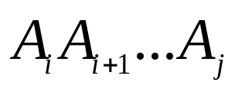

3.1 矩阵连乘问题 (4)
穷举法
动态规划
将矩阵连乘积 简记为A[i:j] ，这里i≤j
考察计算A[i:j]的最优计算次序。设这个计算次序在矩阵
A_{k}和A_{k+1}之间将矩阵链断开，i≤k<j，则其相应完全
加括号方式为
计算量：A[i:k]的计算量加上A[k+1:j]的计算量，再加上
A[i:k]和A[k+1:j]相乘的计算量.
动态规划法解矩阵连乘积最优计算次序问题的步骤如下:

Slide 14
步骤一: 分析最优解的结构
动态规划算法的第一步:刻画问题的最优解结构特征.
特征：计算A[i:j]的最优次序所包含的计算矩阵子链 A[i:k]和A[k+1:j]的次序也是最优的。
矩阵连乘计算次序问题的最优解包含着其子问题的最优解。这种性质称为最优子结构性质。
问题的最优子结构性质是该问题可用动态规划算法求解的显著特征及必备的前提条件。
课本例子的输出最优序列：
（（A₁（A₂A₃））（ （A₄A₅） A₆））

Slide 15

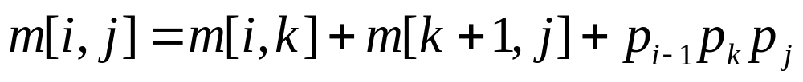




A_{i}的维数: p_{i-1}× p_{i}
A[i:j]表示
步骤二: 建立递归关系 定义最优值
设计算A[i:j]，1≤i≤j≤n，所需要的最少数乘次数为m[i,j]，则原问题的最优值为m[1,n]
当i=j时，A[i:j]=A_{i}，因此，m[i,i]=0，i=1,2,…,n
当i<j时，若A[i:j]的最优次序在A_{k}和A_{k+1}间断开，则
可以递归地定义m[i,j]为：
注意:
(1) m[i,j]给出了最优值,同时确定了最优次序中的断开位置k:
m[i,j]=m[i,k]+m[k+1,j]+p_{i-1}p_{k}p_{j}
(2) 若将对应于m[i,j]的断开位置k记为s[i, j], 在计算最优值m[i,j]后, 可由s[i,j]构造出相应的最优解.
的位置只有 种可能

Slide 16
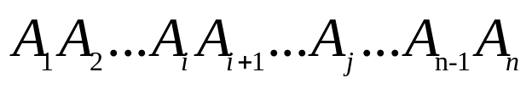
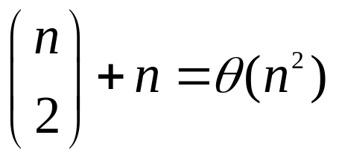
A[1:n]表示
A[i:j]表示
步骤三: 计算最优值
为计算m[i,j]，利用分而治之递归运算将耗费指数时间Ω(2^{n})。
由此可见，在递归计算时，许多子问题被重复计算多次。这也是该问题可用动态规划算法求解的又一显著特征。
用动态规划算法解此问题，可依据其递归式以自底向上的方式进行计算。
保存已解决子问题答案,每个子问题只计算一次，而在后面需要时只要简单查一下.
避免重复计算，得到多项式时间的算法.
然而，对于1≤i≤j≤n不同的有序对(i, j), 对应于不同的子问题。因此，不同子问题的个数最多只有
i=j时(i,j)的个数
n个不同数中取2个的组合(i,j), i<j

Slide 17
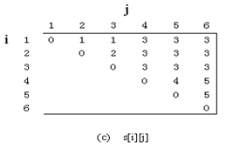
步骤四: 构造最优解
A[i:j]表示
A₁A₂A₃A₄A₅A₆
查询s[1][6]
（A₁A₂A₃）（ A₄A₅ A₆）
查询s[1][3]
（（A₁（A₂A₃））（ A₄A₅ A₆）
查询s[4][6]
s[i][j]： A[i, j]的最优断开位置
（（A₁（A₂A₃））（ （A₄A₅） A₆））
对于上面的例子，输出最优序列为：
（（A₁（A₂A₃））（ （A₄A₅） A₆））

Slide 18
例：要计算矩阵连乘积A₁A₂A₃A₄A₅A₆数乘次数最少的最优次序
A[i:j]表示
m[i][j] ：计算A[i, j]的最少数乘次数（即：最优）。
s[i][j]： A[i, j]的最优断开位置：
A1 | A2 | A3 | A4 | A5 | A6
30×35 | 35×15 | 15×5 | 5×10 | 10×20 | 20×25

Slide 19
A₁A₂A₃A₄A₅A₆
A[i:j]表示
m[i][j] ：保存A[i, j]的最少数乘次数
（1）子矩阵链长度1：
(A₁ ),
(A₂ ),
(A₃ ),
(A₄),
(A₅),
(A₆)
（2）子矩阵链长度2：
(A₁ A₂)
(A₂ A₃)
(A₃ A₄)
(A₄A₅)
(A₅A₆)
（3）子矩阵链长度3：
(A₁ A₂ A₃)
(A₂ A₃ A₄)
(A₃ A₄ A₅)
(A₄ A₅ A₆)
（4）子矩阵链长度4：
(A₁ A₂ A₃ A₄ )
(A₂ A₃ A₄A₅ )
(A₃ A₄ A₅A₆ )
举例：
(A₁ ) A₂ A₃ A₄ ,
(A₁ A₂ )( A₃ A₄ ),
(A₁ A₂ A₃ ) A₄

Slide 20
矩阵连乘问题--实例
计算矩阵链A₁A₂A₃A₄最优计算次序
A₁ | A₂ | A₃ | A₄
10×100 | 100×5 | 5×50 | 50×10
p₀× p₁ | p₁× p₂ | p₂× p₃ | p₃× p₄
A_{i} 维数： p_{i-1}×p_{i}
 | 1 | 2 | 3 | 4
1
2
3
4
 | 1 | 2 | 3 | 4
1
2
3
4
A₁
A₁A₂
A₁A₂A₃
A₁A₂A₃A₄
A₁
A₁A₂
A₁A₂A₃
A₁A₂A₃A₄
A₂
A₂A₃
A₂A₃A₄
A₂
A₂A₃
A₂A₃A₄
A₃
A₃A₄
A₃
A₃A₄
A₄
A₄
m[i][j] ：保存A_{i} A_{i+1}…A_{j}最少连乘次数
s[i][j] ：保存A_{i} A_{i+1}…A_{j}的最优断点
i≤j
i≤j

Slide 21
矩阵连乘问题--实例
A₁ | A₂ | A₃ | A₄
10×100 | 100×5 | 5×50 | 50×10
p₀× p₁ | p₁× p₂ | p₂× p₃ | p₃× p₄
（1）一个矩阵的最小连乘次数
A₁:
m[1][1]=0
A₃:
m[3][3]=0
A₂:
m[2][2]=0
A₄:
m[4][4]=0
 | 1 | 2 | 3 | 4
1
2
3
4
 | 1 | 2 | 3 | 4
1
2
3
4
0
0
0
0
0
0
0
0
m[i][j] ：保存A_{i} A_{i+1}…A_{j}最少连乘次数
s[i][j] ：保存A_{i} A_{i+1}…A_{j}的最优断点

Slide 22
矩阵连乘问题--实例
A₁ | A₂ | A₃ | A₄
10×100 | 100×5 | 5×50 | 50×10
p₀× p₁ | p₁× p₂ | p₂× p₃ | p₃× p₄
（2）两个矩阵的最小连乘次数
A₁A₂：
m[1][2]=
p₀p₁p₂ =5000
s[1][2]=1
A₂A₃：
m[2][3]=
p₁p₂p₃ =25000
s[2][3]=2
A₃A₄：
m[3][4]=
p₂p₃p₄ =2500
s[3][4]=3
 | 1 | 2 | 3 | 4
1
2
3
4
 | 1 | 2 | 3 | 4
1
2
3
4
0
5000
0
1
0
25000
0
2
0
2500
0
3
0
0
m[i][j] ：保存A_{i} A_{i+1}…A_{j}最少连乘次数
s[i][j] ：保存A_{i} A_{i+1}…A_{j}的最优断点
Notes:
S[1][2]=1

Slide 23
A₁ | A₂ | A₃ | A₄
10×100 | 100×5 | 5×50 | 50×10
p₀× p₁ | p₁× p₂ | p₂× p₃ | p₃× p₄
（3）三个矩阵的最小连乘次数
A₁A₂A₃ :
m[1][1]+m[2][3]+
p₀p₁p₃
= 75000
A₁(A₂A₃)
m[1][3]=
min
p₀p₂p₃
(A₁A₂) A₃
m[1][2]+m[3][3]+
= 7500
A₂A₃A₄ :
m[2][2]+m[3][4]+
p₁p₂p₄
= 7500
A₂(A₃A₄)
m[2][4]=
min
m[2][3]+m[4][4]+
p₁p₃p₄
= 75000
(A₂A₃) A₄
 | 1 | 2 | 3 | 4
1
2
3
4
 | 1 | 2 | 3 | 4
1
2
3
4
0
5000
7500
0
1
2
0
25000
7500
0
2
2
0
2500
0
3
0
0
m[i][j] ：保存A_{i} A_{i+1}…A_{j}最少连乘次数
s[i][j] ：保存A_{i} A_{i+1}…A_{j}的最优断点

Slide 24
A₁ | A₂ | A₃ | A₄
10×100 | 100×5 | 5×50 | 50×10
p₀× p₁ | p₁× p₂ | p₂× p₃ | p₃× p₄
（4）四个矩阵的最小连乘次数
A₁A₂A₃A₄ ：
m[1][1]+m[2][4]+
p₀p₁p₄
= 175000
A₁(A₂A₃A₄)
p₀p₂p₄
m[1][2]+m[3][4]+
(A₁A₂) (A₃A₄)
m[1][4]=
min
= 8000
p₀p₃p₄
= 12500
m[1][3]+m[4][4]+
(A₁A₂A₃) A₄
 | 1 | 2 | 3 | 4
1
2
3
4
 | 1 | 2 | 3 | 4
1
2
3
4
0
5000
7500
8000
0
1
2
2
0
25000
7500
0
2
2
0
2500
0
3
0
0
m[i][j] ：保存A_{i} A_{i+1}…A_{j}最少连乘次数
s[i][j] ：保存A_{i} A_{i+1}…A_{j}的最优断点

Slide 25
步骤四: 构造最优解
A₁A₂A₃A₄
 | 1 | 2 | 3 | 4
1
2
3
4
查询s[1][4]
0
1
2
2
(A₁A₂)(A₃A₄ )
0
2
2
查询s[1][2]
0
3
(A₁A₂ )( A₃A₄ )
0
查询s[3][4]
s[i][j]
(A₁A₂ )( A₃A₄ )
最优乘积序列：
（A₁A₂）（A₃A₄）

Slide 26



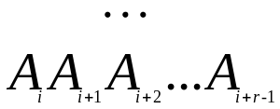
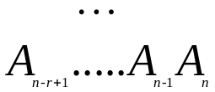
m[i][j] ：计算A[i, j]的最少数乘次数
A_{i}的维数: p_{i-1}× p_{i}
s[i][j]： A[i, j]的最优断开位置
A[1:n]表示
void MatrixChain(int *p，int n，int **m，int **s)
{
}
}
}
A[i:j]表示
{p₀, p₁,…,p_{n}}
for (int i = 1; i <= n; i++) m[i][i] = 0;
// r为连乘子矩阵中包含的矩阵个数
for (int r = 2; r <= n; r++)
for (int i = 1; i <= n - r+1; i++)
{// i为连乘子矩阵中矩阵个数为r时的第几个连乘子矩阵
int j=i+r-1; // j表示连乘子矩阵中的最后一个矩阵的下标
m[i][j] =m[i][i]+ m[i+1][j]+ p[i-1]*p[i]*p[j];
//将链A[i: j]划分为A(i) * ( A[i+1:j] )
s[i][j] = i;
//在第一个与最后一个之间寻找最合适的断开点k, 将链A[i: j]划分为( A[i:k] )* (A[k+1:j])
for (int k = i ; k < j; k++) {
+1
int t =
m[i][k] + m[k+1][j] + p[i-1]*p[k]*p[j];
算法复杂度分析：
算法matrixChain的主要计算量取决于算法中对r，i和k的3重循环。循环体内的计算量为O(1)，而3重循环的总次数为O(n³)。因此算法的计算时间上界为O(n³)。算法所占用的空间显然为O(n²)。
if (t < m[i][j]) { m[i][j] = t; s[i][j] = k;}
j=i+r-1

Slide 27
3.2 动态规划算法的基本要素
两个基本要素(重要性质): 最优子结构性质和子问题重叠性质.
一、最优子结构
整个问题的最优解包含着其子问题的最优解，这种性质称为最优子结构性质。
利用问题的最优子结构性质，以自底向上的方式递归地从子问题的最优解, 逐步构造出整个问题的最优解。最优子结构是问题能用动态规划算法求解的前提。
课本例子的输出最优序列：
（（A₁（A₂A₃））（ （A₄A₅） A₆））

Slide 28
二、重叠子问题
递归算法求解时，每次产生的子问题并不总是新问题，有些子问题被反复计算多次。这种性质称为子问题的重叠性质。
动态规划算法，对每一个子问题只解一次，而后将其解保存在一个表格中，当再次需要解此子问题时，只是简单地用常数时间查看一下结果。
通常不同的子问题个数随问题的大小呈多项式增长，而用动态规划算法只需要多项式时间。

Slide 29
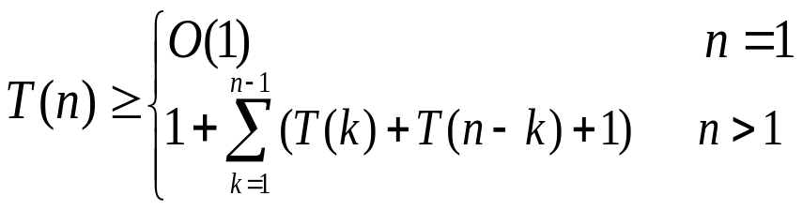
A[i:j]表示
用递归算法求A[i:j]最优次序
int RecurMatrixChain(int i，int j)
{
if (i == j) return 0;
int u = RecurMatrixChain (i，i) + RecurMatrixChain(i+1，j) + p[i-1]*p[i]*p[j];
s[i][j] = i;
for (int k = i+1; k < j; k++) {
int t = RecurMatrixChain(i, k) + RecurMatrixChain(k+1，j) + p[i-1]*p[k]*p[j];
if (t < u) { u = t; s[i][j] = k;}
}
return u;
}
// T(n)
将链分成A_{i} (A_{i+1}A_{i+2}…A_{j})
// O(1)
T(k)
T(n-k)
O(1)
// O(1)
将链分成(A_{i}A_{i+1}…A_{k})(A_{k+1}A_{i+2}…A_{j})
递归算法计算时间：Ω(2^{n})
动态规划算法计算时间：O(n³)

Slide 30


A[1: 4]
A₁(A₂A₃A₄)
(A₁A₂)(A₃A₄)
(A₁A₂A₃) A₄
图 用递归方法产生的递归树（计算A[1:4]的递归树）
递归算法计算时间：Ω(2^{n})
动态规划算法计算时间：O(n³)

Slide 31
三、备忘录方法 ---- 动态规划算法的一个变形
备忘录方法的控制结构与直接递归方法的控制结构相同，都是自顶向下计算，区别在于备忘录方法为每个解过的子问题建立了备忘录以备需要时查看，避免了相同子问题的重复求解。
m[i][j]初始化时为0, 表示相应子问题还未被计算。在调用LookupChain时，若m[i][j]>0表示其中存储的是所求子问题计算结果，直接返回计算结果即可，避免重复计算。
int LookupChain(int i，int j)
{
if (m[i][j] > 0) return m[i][j];
if (i == j) return 0;
int u = LookupChain(i，i) + LookupChain(i+1，j) + p[i-1]*p[i]*p[j];
s[i][j] = i;
for (int k = i+1; k < j; k++) {
int t = LookupChain(i，k) + LookupChain(k+1，j) + p[i-1]*p[k]*p[j];
if (t < u) { u = t; s[i][j] = k;}
}
m[i][j] = u;
return u;
}
备忘记录项m[i][j]个数:
O(n²)
每个记录项m[i][j]填入时间
O(n)
备忘录方法时间复杂性：
O(n³)

Slide 32
动态规划与备忘录方法对比总结
矩阵连乘积的最优计算次序问题可用自顶向下的备忘录算法或者自底向上的动态规划算法在O(n³)计算时间内求解，这两个算法都利用了子问题重叠性质，共有θ(n²)个不同的子问题。
对于每个子问题，两种方法都只解一次，并记录答案。再次遇到该子问题时，不重新求解而简单地取用已经得到的答案，节省了计算量，提高了算法效率。
一般来讲，当一个问题的所有子问题都至少需要解一次时，用动态规划算法比用备忘录方法好。此时，动态规划算法没有多余计算。同时，对于许多问题，常可利用其规则的表格存取方式，减少动态规划算法的计算时间和空间需求。
当子问题空间中的部分子问题可不必求解时，用备忘录方法较为有利，因为该方法只解那些确实需求求解的子问题。

Slide 33
动态规划(dynamic programming)是运筹学的一个分支，是求解决策过程(decision process)最优化的数学方法。
20世纪50年代初美国数学家R.E.Bellman等人在研究多阶段决策过程(multistep decision process)的优化问题时，提出了著名的最优化原理(principle of optimality)，把多阶段过程转化为一系列单阶段问题，逐个求解，创立了解决这类过程优化问题的新方法——动态规划。
1957年出版了他的名著《Dynamic Programming》，这是该领域的第一本著作。

Slide 34

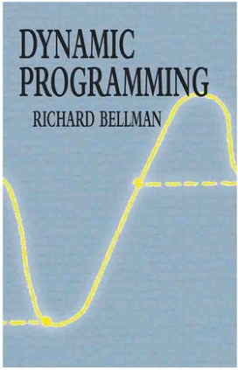
运筹学 第三版 清华大学出版社 2005
R.E.Bellman Dynamic Programming

Slide 35
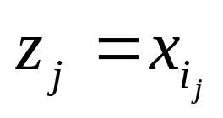
3.3 最长公共子序列
若给定序列X={x₁,x₂,…,x_{m}}，则另一序列Z={z₁,z₂,…,z_{k}} 是X的子序列，是指存在一个严格递增下标序列{i₁,i₂,…,i_{k}}使得对于所有j=1,2,…,k有： 。
例如，序列Z={B，C，D，B}是序列X={A，B，C，B，D，A，B}的子序列，相应的递增下标序列为{2，3，5，7}。

Slide 36
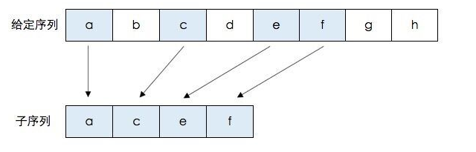
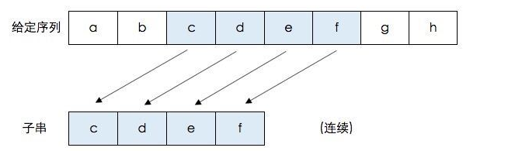

Slide 37
给定2个序列X和Y，当另一序列Z既是X的子序列又是Y的子序列时，称Z是序列X和Y的公共子序列。
最长公共子序列：例如，序列X={A，B，C，B，D，A，B}，Y={B，D，C，A，B，A} ，{B，C，A}是X与Y的公共子序列，但不是最长公共子序列；{B，C，B，A}也是X与Y的公共子序列，但它是X与Y的最长公共子序列，因为X与Y没有长度大于4的公共子序列。

Slide 38
求解的问题：
给定2个序列X={x₁,x₂,…,x_{m}}和 Y={y₁,y₂,…,y_{n}}，找出X和Y的最长公共子序列。

Slide 39
一、分析最优解的结构
--最长公共子序列结构
设序列X={x₁,x₂,…,x_{m}}和Y={y₁,y₂,…,y_{n}}的最长公共子序列为Z={z₁,z₂,…,z_{k-1}, z_{k}} ，则
(1)若x_{m}=y_{n}，
则z_{k}=x_{m}=y_{n}，且Z_{k-1}是X_{m-1}和Y_{n-1}的最长公共子序列。
(2)若x_{m}≠y_{n}且z_{k}≠x_{m}，
则Z是X_{m-1}和Y的最长公共子序列。
(3)若x_{m}≠y_{n}且z_{k}≠y_{n}，则Z是X和Y_{n-1}的最长公共子序列。
2个序列的最长公共子序列包含了它们前缀的最长公共子序列。
最长公共子序列问题具有最优子结构性质

Slide 40
最优子结构性质：问题最优解，是否包含了子问题的最优解。
设序列X={x₁,x₂,…,x_{m}}和Y={y₁,y₂,…,y_{n}}的最长公共子序列为Z={z₁,z₂,…,z_{k}} ，则
(1)若x_{m}=y_{n}，
则z_{k}=x_{m}=y_{n}。
子问题变为X_{m-1} ={x₁,x₂,…,x_{m-1}}和Y_{n-1} ={y₁,y₂,…,y_{n-1}}的最长公共子序列。
为了验证整个问题最优解Z是否包含子问题X_{m-1}和Y_{n-1}最优解，就要验证Z_{k-1}={z₁,z₂,…,z_{k-1}} 是否是子问题X_{m-1}和Y_{n-1}的最长公共子序列（即： 验证Z_{k-1}是否是X_{m-1}和Y_{n-1}长度为k-1的公共子序列）。
证明：若X_{m-1}和Y_{n-1}有长度大于k-1的公共子序列W，则将x_{m}加在W，尾部产生X和Y的长度大于k的公共子序列，与题干中X和Y的最长公共子序列长度为k矛盾，故Z_{k-1}是X_{m-1}和Y_{n-1}的最长公共子序列。

Slide 41
设序列X={x₁,x₂,…,x_{m}}和Y={y₁,y₂,…,y_{n}}的最长公共子序列为Z={z₁,z₂,…,z_{k}} ，则
(2)若x_{m}≠y_{n}，
且z_{k}≠x_{m}:
子问题变为X_{m-1} ={x₁,x₂,…,x_{m-1}}和Y ={y₁,y₂,…,y_{n}}的最长公共子序列。
为了验证整个问题最优解Z是否包含子问题X_{m-1}和Y最优解，就要验证Z={z₁,z₂,…,z_{k}} 是否是子问题X_{m-1}和Y的最长公共子序列（即： 验证Z是否是X_{m-1}和Y长度为k的公共子序列）。
证明：若X_{m-1}和Y有长度大于k的公共子序列W，则W也是X和Y的长度大于k的公共子序列，这与Z是X和Y的最长公共子序列矛盾。
(3)若x_{m}≠y_{n} ，
且z_{k}≠ y_{n} ，
子问题X={x₁,x₂,…,x_{m}}和Y_{n-1} ={y₁,y₂,…,y_{n-1}}的最长公共子序列.
验证Z={z₁,z₂,…,z_{k}} 是否是子问题X和Y_{n-1}的最长公共子序列，证明过程与（2）相似。

Slide 42
整个问题
解
X={x₁,x₂,…,x_{m}}和Y={y₁,y₂,…,y_{n}}
最长公共子序列
Z={z₁,z₂,…,z_{k}}
子问题
x_{m}=y_{n}
解
(1)X_{m-1} ={x₁,x₂,…,x_{m-1}}和Y_{n-1} ={y₁,y₂,…,y_{n-1}}
最长公共子序列。
Z={z₁,z₂,…,z_{k-1}}
x_{m}≠y_{n},且z_{k}≠x_{m}
(2)X_{m-1} ={x₁,x₂,…,x_{m-1}}和Y ={y₁,y₂,…,y_{n}}
最长公共子序列。
Z={z₁,z₂,…,z_{k}}
x_{m}≠y_{n},且z_{k}≠ y_{n}
(3)X={x₁,x₂,…,x_{m}}和Y_{n-1} ={y₁,y₂,…,y_{n-1}}
最长公共子序列。
Z={z₁,z₂,…,z_{k}}
2个序列的最长公共子序列包含了它们前缀的最长公共子序列。
最长公共子序列问题具有最优子结构性质。

Slide 43
二、子问题的递归结构
找序列X={x₁,x₂,…,x_{m}}和Y={y₁,y₂,…,y_{n}}的最长公共子序列为
Z={z₁,z₂,…,z_{k}} ，递归执行如下：
(1)若x_{m}=y_{n} ：
解子问题X_{m-1}和Y_{n-1}的最长公共子序列，然后在其尾部加上
x_{m}或y_{n};
z_{k}≠x_{m}
(2)若 x_{m}≠y_{n}：
解两个子问题：
a）解子问题X_{m-1}和Y的最长公共子序列；
z_{k}≠ y_{n}
b）解子问题X和Y_{n-1}的最长公共子序列；
a）和 b）这两个公共子序列中较长者即为X和Y的最长公共子序列。

Slide 44

二、子问题的递归结构
由最优子结构性质建立子问题最优值的递归关系
用c[i][j]记录序列X_{i}和Y_{j}的最长公共子序列的长度，其中， X_{i}={x₁,x₂,…,x_{i}}；Y_{j}={y₁,y₂,…,y_{j}}。
当i=0或j=0时，空序列是X_{i}和Y_{j}的最长公共子序列。故C[i][j]=0。
其他情况下，由最优子结构性质可建立递归关系如下：
解X_{i-1}和Y_{j-1}的最长公共子序列，
然后在其尾部加上x_{i}或y_{j}
X_{i}和Y_{j-1}和X_{i-1}和Y_{j}最长公共子
序列的较长者

Slide 45

j-1
j
i-1
i
c[ ][ ]

Slide 46
序列X={x₁,x₂,…,x_{m}}和Y={y₁,y₂,…,y_{n}}
子问题重叠性质
最长公共子序列问题具有子问题重叠性质；
例如，若x_{m}≠y_{n}，找X和Y的最长公共子序列，要计算X_{m-1}和Y以及X和Y_{n-1}的最长公共子序列，而这两个都包含一个公共子问题，即计算X_{m-1}和Y_{n-1}的最长公共子序列。

Slide 47
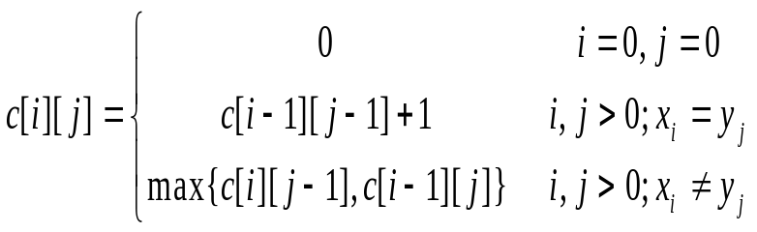
三、计算最优值
X={x₁,x₂,…,x_{m}}和Y={y₁,y₂,…,y_{n}}
子问题空间中，共有θ(mn)个不同的子问题.
用动态规划算法自底向上地计算最优值能提高算法的效率。
c[i][j]记录序列X_{i}和Y_{j}的最长公共子序列的长度，其中，
X_{i}={x₁,x₂,…,x_{i}}；Y_{j}={y₁,y₂,…,y_{j}}；
（1） X₁={x₁}
Y₁={y₁}
（m） X_{m}={x_{1,} x_{2 ,} … x_{m}}
Y₂={y₁, y₂}
Y₁={y₁}
Y₃={y₁, y₂, y₃}
Y₂={y₁, y₂}
…
Y₃={y₁, y₂, y₃}
Y_{n}={y₁, y₂, y₃ … y_{n}}
…
（2） X₂={x_{1,} x₂}
Y₁={y₁}
Y_{n}={y₁, y₂, y₃ … y_{n}}
Y₂={y₁, y₂}
Y₃={y₁, y₂, y₃}
…
Y_{n}={y₁, y₂, y₃ … y_{n}}
……

Slide 48

三、计算最优值
X={x₁,x₂,…,x_{m}}和Y={y₁,y₂,…,y_{n}}
c[i][j]记录序列X_{i}和Y_{j}的最长公共子序列的长度，其中，
X_{i}={x₁,x₂,…,x_{i}}；Y_{j}={y₁,y₂,…,y_{j}}；
b[i][j]记录c[i][j]由哪一个子问题得到。
void LCSLength(int m，int n，char *x，char *y，int **c，int **b)
{ int i，j;
for (i = 0; i <= m; i++) c[i][0] = 0;
for (i = 0; i <= n; i++) c[0][i] = 0;
for (i = 1; i <= m; i++)
for (j = 1; j <= n; j++) {
if (x[i]==y[j]) {
c[i][j]=c[i-1][j-1]+1; b[i][j]=1;}
else if (c[i-1][j]>=c[i][j-1]) {
c[i][j]=c[i-1][j]; b[i][j]=2;}
else
{ c[i][j]=c[i][j-1]; b[i][j]=3; }
}
out<<c[m][n]<<endl;
}
X_{i}和Y_{j}的最长公共子序列等于X_{i-1}和Y_{j-1}的最长公共子序列加上x_{i}所得到
X_{i-1}和Y_{j-1}最长公共子序列长度加1
X_{i}和Y_{j}的最长公共子序列与X_{i-1}和Y_{j}的最长公共子序列相同
X_{i-1}和Y_{j}与X_{i}和Y_{j-1}最长公共子序列的较长者
X_{i}和Y_{j}的最长公共子序列与X_{i}和Y_{j-1}的最长公共子序列相同

Slide 49
b[i][j]=1
j-1
j
b[i][j]=2
i-1
i
b[i][j]=3
c[ ][ ]

Slide 50
四、构造最长公共子序列
LCSLength只是计算出最优值，并未给出最优解，然而数组b可用于快速构造两个序列的最长公共子序列：
b[i][j]=1时表示X_{i}和Y_{j}的最长公共子序列是由X_{i-1}和Y_{j-1}的最长公共子序列加上x_{i}所得到；
b[i][j]=2时表示X_{i}和Y_{j}的最长公共子序列与X_{i-1}和Y_{j}的最长公共子序列相同；
b[i][j]=3时表示X_{i}和Y_{j}的最长公共子序列与X_{i}和Y_{j-1}的最长公共子序列相同。
根据b的内容打印出最长公共子序列

Slide 51
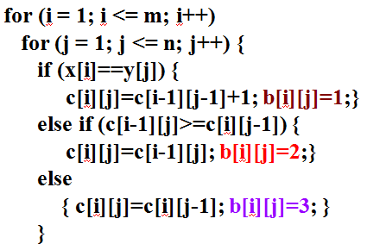
给定两个序列X={B,C,D,A}，Y={A,B,C,B}，请采用动态规划策略
求出其最长公共子序列，要求给出过程。
 | Y_{j}下标j | 0 | 1 | 2 | 3 | 4
X_{i}下标i |  |  | A | A, B | A,B,C | A,B,C,B
0
1 | B
2 | B, C
3 | B, C, D
4 | B,C, D, A
0
0
0
0
0
0
0
1
1
1
0
0
1
2
2
0
0
1
2
2
0
1
1
2
2
c[i][j]
 | Y_{j}下标j | 0 | 1 | 2 | 3 | 4
X_{i}下标i |  |  | A | A, B | A,B,C | A,B,C,B
0
1 | B
2 | B, C
3 | B, C, D
4 | B,C, D, A
最长公共子序列：
｛ＢＣ｝
2
1
3
1
2
2
1
3
2
2
2
2
1
2
2
2
b[i][j]

Slide 52
X_{i}={x₁,x₂,…,x_{i}}；Y_{j}={y₁,y₂,…,y_{j}}
构造最长公共子序列
void LCS(int i，int j，char *x，int **b)
{
if (i ==0 || j==0) return;
if (b[i][j]== 1){ LCS(i-1，j-1，x，b); cout<<x[i]; }
else if (b[i][j]== 2) LCS(i-1，j，x，b);
else LCS(i，j-1，x，b);
}
X_{i}和Y_{j}的最长公共子序列由X_{i-1}和Y_{j-1}的最长公共子序列加上x_{i}构造
X_{i}和Y_{j}的最长公共子序列由X_{i-1}和Y_{j}的最长公共子序列构造
X_{i}和Y_{j}的最长公共子序列由X_{i}和Y_{j-1}的最长公共子序列构造

Slide 53
3.10 0-1背包问题
给定n个物品和一个背包。物品i的重量为w_{i}，价值为v_{i}，背包容量为c。
如何选择装入背包中的物品，使得装入背包的物品的价值最大？
每种物品i只有两种选择，装入或者不装入，既不能装入多次，也不能只装入一部分。
此问题称为0-1背包问题。

Slide 54
0-1背包问题的形式描述
物品i的重量为w_{i}，价值为v_{i}，背包容量为c。
问题的形式描述是：给定c＞0，w_{i}＞0，v_{i}＞0，1≤i≤n，求n元0-1向量(x₁, x₂, …, x_{n})，使得
n
∑w_{i}x_{i}≤c且
i=1
n
∑v_{i}x_{i}达到最大。即：
i=1
n
max∑v_{i}x_{i}
i=1
n
∑w_{i}x_{i}≤c
i=1
x_{i}∈{0, 1} 1≤i≤n

Slide 55
1 背包问题的最优子结构性质
物品i的重量为w_{i}，价值为v_{i}，背包容量为c。
设(y₁, y₂, …, y_{n})是所给0-1背包问题的一个最优解，则(y₂, …, y_{n})是下面子问题的最优解：
n
max∑v_{i}x_{i}
i=2
n
∑w_{i}x_{i}≤c - w₁y₁
i=2
x_{i}∈{0, 1} 2≤i≤n
反之，假如(y₂, …, y_{n})不是上面子问题最优解，则设(z₂, …, z_{n})是该子问题最优解，则(y₁, z₂, …, z_{n})是原问题的最优解，而(y₁, y₂, …, y_{n})不是原最优解。矛盾
WHY？

Slide 56
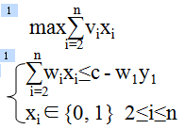
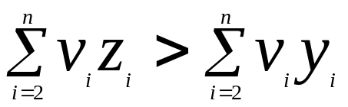
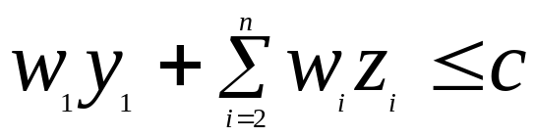
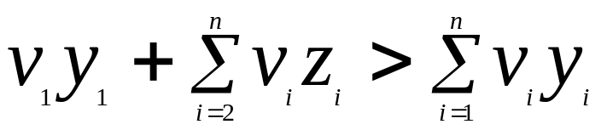
子问题:
设( z₂, …, z_{n})是上述子问题的一个最优解，而(y₂, …, y_{n})不是
其最优解，由此可知，
且
因此，
对上面第
一个公式
左右两
边加v₁y₁
因此， (y₁, z₂, …, z_{n})所给0-1背包问题的一个最优解，而(y₁, …, y_{n})不是原0-1背包问题的一个最优解，矛盾，因此( z₂, …, z_{n})不是上述子问题的一个最优解， (y₂, …, y_{n}) 是子问题最优解，最优子结构性质成立。。

Slide 57
2 0-1背包问题的递归式
从第n个物品开始依次向前装，装的顺序为：
（n, n-1, n-2, …, i+1, i, i-1, …, 1）
m(i, j)：当前背包容量为j，选择物品为n, n-1, n-2, …, i+1, i 装入背包产
生的价值
寻找递推关系式，面对当前商品i有两种可能性：
第一，包的容量比商品i体积小，装不下，此时的价值与前n-i个的价值是一样的，即m(i,j)=m(i+1,j)；
第二，还有足够的容量可以装该商品i，但装了也不一定达到当前最优价值，所以在装与不装之间选择最优的一个，即m(i,j)=max｛ m(i+1, j)，m(i+1,j-w_{i})+v_{i} ｝
其中m(i+1,j)表示不装i的价值，m(i+1,j-w_{i})+v_{i} 表示装了第i个商品，背包容量减少w(i), 但价值增加了v(i)；

Slide 58
物品i的重量为w_{i}，价值为v_{i}，背包容量为c
从第n个物品开始依次向前装，装的顺序为：
（n, n-1, n-2, …, i+1, i, i-1, …, 1）
由此可以得出递推关系式：
max{m(i+1, j), m(i+1, j–w_{i})+v_{i}} j≥w_{i}
m(i+1, j) 0≤j＜w_{i}
m(i, j) =
v_{n} j≥w_{n}
0 0≤j＜w_{n}
m(n, j) =

Slide 59
2 0-1背包问题的递归式
设所给0-1背包问题的子问题
n
max∑v_{k}x_{k} 且
k=i
n
∑w_{k}x_{k}≤j, x_{k}∈{0, 1}, i≤k≤n
k=i
的最优值为m(i, j)，即背包容量为j，可选择物品为n, n-1, n-2, …, i+1, i 时0-1背包问题的最优值，则
不装物品i
装物品i
max{m(i+1, j), m(i+1, j–w_{i})+v_{i}} j≥w_{i}
m(i+1, j) 0≤j＜w_{i}
m(i, j) =
容量j不够装物品i
v_{n} j≥w_{n}
0 0≤j＜w_{n}
m(n, j) =
装物品n

Slide 60
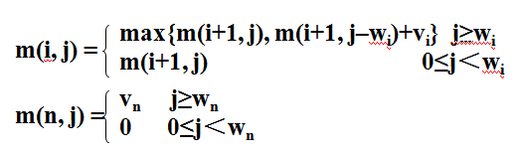
3.10.3 0-1背包问题的递归算法
从第n个物品开始依次向前装，装的顺序为：
（n, n-1, n-2, …, i+1, i, i-1, …, 1）
m(i, j)：当前背包容量为j，选择物品为n, n-1, n-2, …, i+1, i 装入背包产 生的价值。
用二维数组m[i][j], 0≤j≤c, 来存储m(i, j)的值。
求解0-1背包问题就是在二维数组m中填入相应的值。
m[1][c]中的值就是该背包问题的解
在二维数组m中最先填入的应该是哪些呢？
二维数组m中最先填入物品n的最优解m(n, j)：
若0≤j＜w_{n}，m[n][j]=0；
若j≥w_{n}，m[n][j]=v_{n}。

Slide 61
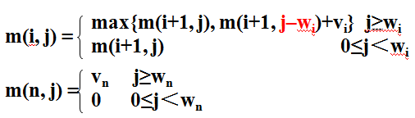
n=4
W[ ]={1, 4, 2, 3}
V[ ]={2, 1, 4, 3}
C=8
j=0
j=1
j=2
j=3
j=4
j=5
j=6
j=7
j=8
i=4
0
0
0
3
3
3
3
3
3
m[i][j]
i=3
0
0
4
4
4
7
7
7
7
i=2
0
0
4
4
4
7
7
7
7
i=1
0
2
4
6
6
7
9
9
9
构造最优解(x₁,x₂,…,x_{n})算法：
如果m[1][c]=m[2][c], 则x₁=0, 否则x₁=1;
如果x₁=0, 则由m[2][c]构造解;
如果x₁=1, 则由m[2][c-w₁]构造解;
上述例子最优解：
(x₁,x₂, x₃, x₄)=(1,0,1,1)
依次类推，可构造出相应的最优解:
（x₁,x₂,…,x_{n}）

Slide 62
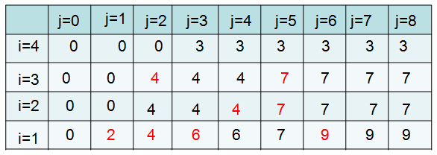
0-1背包算法Knapsack
void Knapsack(int v[],int w[],int c,int n,int m[][10])
{
int jMax = min(w[n]-1,c);//背包剩余容量上限 范围[0~w[n]-1]
for(int j=0; j<=jMax;j++)
{
m[n][j]=0;
}
for(int j=w[n]; j<=c; j++)//限制范围[w[n]~c]
{
m[n][j] = v[n];
}
for(int i=n-1; i>1; i--)
{
jMax = min(w[i]-1,c);
for(int j=0; j<=jMax; j++)//背包不同剩余容量j<=jMax<c
{
m[i][j] = m[i+1][j];//没产生任何效益
}
for(int j=w[i]; j<=c; j++) //背包不同剩余容量j-wi >c
{
m[i][j] = max(m[i+1][j],m[i+1][j-w[i]]+v[i]);//效益值增长vi
}
}
m[1][c] = m[2][c];
if(c>=w[1])
{
m[1][c] = max(m[1][c],m[2][c-w[1]]+v[1]);
}
}

Slide 63
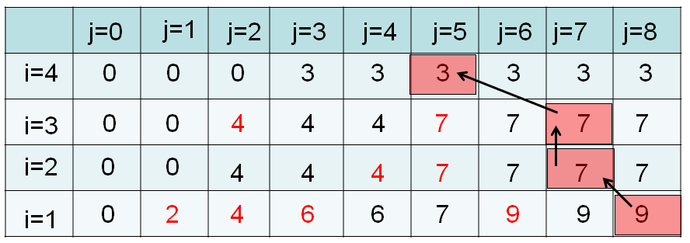
最优求解算法Traceback
//x[]数组存储对应物品0-1向量,0不装入背包，1表示装入背包
void Traceback(int m[][10],int w[],int c,int n,int x[])
{
for(int i=1; i<n; i++)
{
if(m[i][c] == m[i+1][c])
{
x[i]=0;
}
else
{
x[i]=1;
c-=w[i];
}
}
x[n]=(m[n][c])?1:0;
}

Slide 64
3.10.4 0-1背包问题算法的复杂性
m(3, j)
7
4
•
j
0
2
4
5
c
从算法可以看出，对每个物品i要填入m[i][1], m[i][2], …, m[i][c]，n个物品共要填写nc个单元 格。
每个单元格填写的时间是O(1)。
因此整个算法的时间复杂性是O(nc)。
0-1背包算法Knapsack有两个缺点:
在背包容量c很大时, 所需的计算时间量很大。如c>2^{n}，则算法的复杂性为Ω(n2^{n})。
算法要求物品的重量w_{i}是整数，而不能为实数。

Slide 65
0-1背包问题的阶跃性
n=4
W[ ]={1, 4, 2, 3}
V[ ]={2, 1, 4, 3}
c=8
m(i, j)
v_{i}
w_{i}
•
c
j
0
函数m(i, j)是关于变量j的阶梯状单调不减函数：
由0-1背包问题的递归式
max{m(i+1, j), m(i+1, j–w_{i})+v_{i}} j≥w_{i}
m(i+1, j) 0≤j＜w_{i}
m(i, j) =
可知每当j增大超过一个物品的重量w_{i}时，函数m(i, j)便有可能增加v_{i}，因而形成了关于变量j的阶梯状单调不减函数。
对于j为连续，w_{i}为实数时，m(i, j)依然是梯状单调不减函数。

